Slide 1
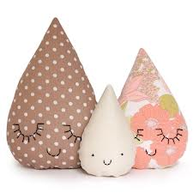
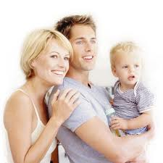
La famille dans tous ses états

Slide 2

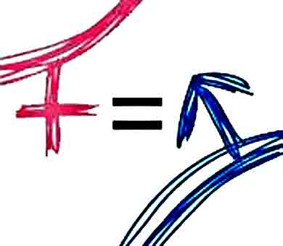


Sommaire
La famille se conjugue au pluriel
Le coût de la séparation
La famille miroir grossissant des inégalités hommes/femmes
La filiation recomposé
Jeunes majeurs ou vieux mineurs
La famille solidaire

Slide 3
La famille se conjugue au pluriel
Introduction : Les évolutions contemporaines de la société ont fait éclater les cadres traditionnels de la famille. Les modèles familiaux sont aujourd'hui plus diversifiés.
Tapez le mot "famille" dans Google.
Vous verrez apparaître en première page des images de familles avec le père, la mère et les deux enfants, auxquels se joignent éventuellement sur les photos suivantes, les grands-parents, voire le chien.
Si les clichés ont manifestement la vie dure, la réalité sociale montre un paysage bien différent : en moins de cinquante ans, le modèle de la famille nucléaire traditionnelle - même s'il reste dominant dans les esprits - a nettement reculé.
Il a laissé la place à des formes plus diversifiées : couples mariés, concubins, pacsés, familles séparées, recomposées, monoparentales, homoparentales…
Pages 1/3

Slide 4
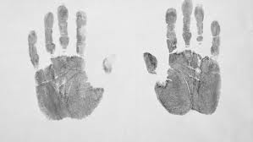
*Les enfants qui naissent hors mariage, contre 6% il ya 40 ans, 1/3 des mariages se finit par un divorce et ¼ des enfants vivent avec un seul parent. Pourquoi un tel changement ? Crise économique, crise sociale, chômage, catastrophes écologiques … Le monde extérieur est perçu comme de plus en plus dangereux, et est à l’origine de nouvelles complications face à l’avenir, relève l’Observatoire, pour lequel le manque de repères de la cellule familiale a pour peur de l’accélération du rythme de vie. « La société est transformée par le nouveau rapport au temps, dont l’accélération menace autant la sphère publique que la sphère privée. Les activités des membres du foyer, les horaires à respecter et à faire coïncider constituent une lourde charge et un défi quotidien. »
*D’autres facteurs sont responsables des bouleversements de la famille. La nouvelle technologie par exemple. Les familles décident elles-mêmes en ce qui concerne, le téléphone portable, l’équipement individuel de connexion à Internet ou encore les sorties et ce qu’elles impliquent. Sur ces points, les parents tendent à adopter une attitude expérimental : l’objectif est de contrôler le mouvement tout en évitant la rupture avec l’enfant. Une difficulté à tenir, confronté aux pratiques de socialisation concurrentes. Les choix faits par d’autres familles, les comportements de pairs et tous les autres modèles véhiculés par les médias viennent influencer, relativiser ou contredire les choix des parents.
« La famille n’est plus pérenne, elle peut éclater d’un jour à l’autre »
Pages 2/3

Slide 5
Si les fondations de la famille semblent se désagréger , elle en reste un obstacle. «La famille, c'est aussi un peu de soutien quand tout le reste fout le camp. Le collectif n'existe plus par la solidarité de ses membres: la famille, ce sont des gens sur lesquels on peut compter», commente François de Singly, le sociologue. Selon l'Observatoire, face à ces changements, les familles d'aujourd'hui adoptent de nouvelles postures qui existent, peuvent se superposer et sont liées à des faits majeurs. L'étude les répartit en quatre grands groupes:
- Les familles partenaires: la communication, l'écoute et le dialogue deviennent les solutions de voûte de la famille et de l'épanouissement de l'enfant.
- Les familles remparts: dans une société anxiogène où sa structure s’est affaiblie, la famille cherche à se protéger. Quête d'unité et de soutien et réaffirmation de valeurs et de convictions communes deviennent des enjeux de conquête pour ce groupe.
- Les familles reconnectées: le désir de se retrouver et de recréer un lien est de plus en plus fort où le rapport au temps s'est transformé. Dans la famille, les temps et les espaces communs font le sujet d'une nouvelle valorisation. Partager et «faire ensemble» sont ici les expressions de la réaffirmation des liens.
- Les familles hédonistes: dans une société individuelle, la quête du plaisir devient une valeur essentiel. Et le partage des moments de plaisir doivent accommoder l’individuel et le collectif. Vivre ensemble mais libres, en somme. « L'individu ne voulant plus se sacrifier pour la famille, c'est elle qui doit désormais lui offrir un cadre de vie épanouissant, à la fois sécurisant et propre à garantir une certaine liberté», remarque le sociologue Jean-Hugues Déchaux.
Des arbitrages divergents entre individuel et collectif
Pages 3/3

Slide 6

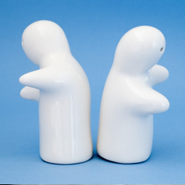
Le coût de la séparation
Il existe quatre procédures de divorce:
Le divorce par consentement mutuel : les époux s’entendent sur le principe du divorce et sur ses conséquences
Le divorce accepté : ouvert aux époux qui sont d’accord sur le principe du divorce mais non sur ses effets, qui seront décidés par le juge
Le divorce pour faute :peut être utilisé lorsqu’un des époux a commis des fautes ou que les deux se reprochent mutuellement un comportement fautif.
Le divorce par altération définitive : est prononcé dès lors que les époux ne vivent plus ensemble depuis au minimum 2 ans.
Dans un divorce, le coût peut varier en fonction de la complexité du divorce, du patrimoine financier et immobilier du couple…
Les horaires de l’avocat : leur montant dépend du type de divorce engagé, de la notoriété de l’avocat et de la complexité de la procédure.
La procédure la plus économique est celle du divorce par consentement mutuel car les époux sont d’accord sur les conditions du divorce et la procédure n’est pas très longue.
Les horaires d’avocat sont donc fixés forfaitairement (1500 euros environs pour le couple ). Dans les autres procédures, les horaires d'avocat sont, fixés en fonction du temps passé sur le dossier. Le coût peut donc varier de 3000 à 10000 euros.
Pour finir il faut aussi ajouter, les pensions alimentaires et autres sommes à donner à la partie qui a gagné le procès, calculés en fonction du revenu de chaque personne.

Slide 7
La famille miroir grossissant des inégalités hommes/femmes
Introduction : Discriminées sur le marché du travail, les femmes sont aussi victimes des inégalités dans la sphère privée, où elles continuent à effectuer l'essentiel des tâches domestiques.
En matière de tâches domestiques, les chiffres sont éloquents et les inégalités criantes : 80 % de ces tâches sont encore réalisées par les femmes.
Et même dans les couples où les deux conjoints travaillent, celles-ci assurent encore 60 % des travaux domestiques et les deux tiers des devoirs parentaux.
Ces inégalités sont certes à mettre en regard avec ce que l'on observe sur le marché du travail.
Pages 1/3

Slide 8
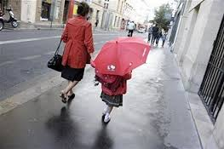
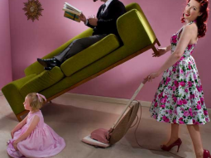
Les femmes continuent de faire 80% des tâches domestiques. Par conséquent, elles accumulent du temps de travail rémunéré et du temps de travail domestique au détriment des temps de loisirs et de repos. C'est ce qu'on appelle la « double journée » !
4h01: C'est le temps consacré tous les jours par les femmes aux tâches domestiques (ménages, courses, soins aux enfants, jardinage etc). C'est deux fois plus que les hommes qui n'y consacrent que 2h13. En outre, les femmes s'occupent plus de leurs enfants. Elles y consacrent une heure, contre un peu moins d'une demi-heure pour les hommes.
4h45 : c'est le temps libre dont disposent les femmes. C'est ½ heure de moins que les hommes. Et la différence est frappante dans les jeux et internet (+16 minutes pour les hommes), la télévision (13minutes) et le sport (8 minutes). En revanche, les femmes passent plus de temps à leur famille et aux amis (+7 minutes).
Pages 2/3

Slide 9

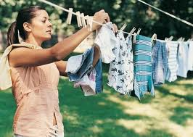

~
~
Toutes les études le montrent : les hommes s’investissent encore plus dans leur travail quand viennent les enfants, collant sans doute plus ou moins inconsciemment au rôle classique du pater familials fournisseur de ressources … malgré les belles intentions affichées quand les sondeurs viennent les interroger sur leur bonne volonté ménagère. Là, en théorie, 73 % des mâles adultes français estiment que les hommes « devraient mieux partager les tâches domestiques ». En théorie.
Une situation désespérément stable : La dernière enquête « Emploi du temps » de l’Insee, en 1999, montrait déjà que peu de progrès avaient été réalisés depuis 1986 : en treize ans, huit minutes de travail domestique de plus pour les hommes, une de moins pour les femmes .Finalement, peu de choses ont changé depuis le célèbre slogan féministe des années 70 « Ni potiche ni bonniche » ! Le partage du ménage serait-il le dernier combat à mener par les femmes (et les hommes) ?
Les femmes des couples « biactifs », ceux où les deux travaillent, ne sont pas épargnées par cette injustice, même si certaines tâches, comme la préparation des repas, le passage de l’aspirateur et la vaisselle, ont des statistiques un peu mieux partagées. Ainsi, si les femmes au foyer se chargent presque toujours du repassage, c’est aussi le cas dans … 76,5 % de ces couples où les deux travaillent ! Et pourtant, un fer à repasser n’est pas plus compliqué à manipuler qu’une voiture ou un ordinateur.
Le modèle de la femme au foyer a été délaissé par la très grande majorité des femmes. Le travail féminin est devenu un phénomène social massif. Il est maintenant inscrit fortement dans la réalité sociale et tout semble indiquer qu’il est devenu un phénomène irréversible.
Le travail des femmes participe désormais à la construction de l’identité féminine : les filles, à l’école, se préparent à un métier comme les garçons, et très rares sont celles qui ne cherchent pas d’emploi à l’issue de leur scolarité.
La perspective d’occuper un emploi, avec ce qu’il signifie d’autonomie personnelle, a été une puissante motivation d’investissement scolaire. Inversement, l’obtention de diplômes aura permis aux femmes d’accéder à l’emploi salarié qualifié, y compris dans les postes d’encadrement.
Cependant, hommes et femmes sont encore loin d’occuper les mêmes types d’emplois et d’entretenir le même rapport à l’emploi.
Pages 3/3

Slide 10
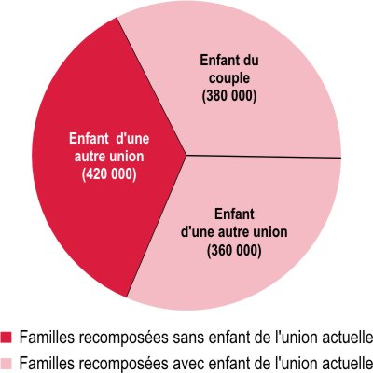
La filiation recomposé
Une famille recomposée est une famille issue de parents ayant eu des enfants d'une précédente union. C'est un mode de vie très courant de nos jours.
En effet, en 2006, 1,2 million d’enfants de moins de 18 ans vivent au sein d’une famille recomposée.
Parmi eux, 800 000 vivent avec un parent et un beaux-parents.
Quand leur parent et leur beaux-parents n’ont pas d’enfant en commun, ils vivent dans une famille comprenant peu d’enfants.
Ainsi, pour un tiers, ils sont les seuls enfants de la famille.
400 000 enfants sont nés après la recomposition familiale : ils vivent donc avec leurs deux parents et un demi-frère ou une demi-sœur. Dans les familles recomposées, la femme est plus souvent plus âgée que l’homme : c’est le cas une fois sur trois dans les familles recomposées, contre une fois sur cinq dans les familles traditionnelles.
Les parents de famille recomposée sont moins diplômés et sont dans une situation plus fragile sur le marché du travail que les autres couples avec enfants. Les mères de famille recomposée ont un niveau de diplôme très proche de celui des mères de famille monoparentale.
->Ce schéma montre les différences entre les familles recomposées avec ou sans enfant de l’union actuelle.
On peut y voir de grandes différences. En effet les familles recomposées avec des enfants de l’union actuelle on beaucoup plus d’enfants (740 000 )que les familles recomposées sans enfant de l’union actuelle(420 000). On peut donc en conclure que les filiation recomposées permettent d’augmenter la population.

Slide 11
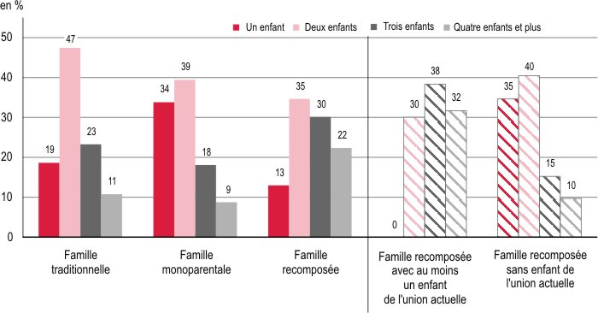
Les familles recomposées augmente en raison de la fréquence des divorces. En France un enfant sur quatre vit dans une famille recomposée. Selon les circonstances de la séparation, c’est le juge des affaires familiales qui va décider de la garde des enfants. En générale, c’est la mère qui l’obtient.
En fonction de la distance où ces deux personnes habitent, alors la garde des parents est partagé, la garde peut se faire une semaine sur deux, une semaine chez la mère une semaine chez le père ; ou la semaine chez la mère le week-end chez le père ; ou encore pendant la période scolaire l’enfant reste chez sa mère et passe ses vacances scolaires chez son père.
Dans la partie gauche du graphique, nous pouvons remarquer que la moyenne d’enfant par famille est de deux. En effet :dans les familles traditionnelle 47% des couples ont deux enfants, dans les familles monoparentales 39% des parents on a leur charge deux enfants et pour finir 35% des familles recomposée on deux enfants.
A l’inverse, les familles recomposée on beaucoup plus d’enfant:30% on trois enfant et 22% on quatre enfants et plus contre 11% et 9% pour les familles traditionnelle et monoparentale.
On remarque donc que la filiation recomposée augmente considérablement le nombres d’enfants au sein des familles

Slide 12
Jeunes majeurs ou vieux mineurs
Introduction : Les jeunes ont bien du mal à acquérir autonomie et indépendance. En cause, notamment, des politiques sociales trop centrées sur la famille.
Dans les contes comme dans la vie, vient un moment où les enfants doivent quitter le foyer familial pour voler de leurs propres ailes.
Autrefois, ce moment de la décohabitation correspondait à peu de chose près à l'entrée sur le marché du travail et à la majorité civile - à 21 ans jusqu'en 1974 -, c'est-à-dire à l'accès à l'indépendance matérielle et juridique.
Et cette étape précédait de peu la mise en couple et le premier enfant.
Il n'en va plus de même.
On est désormais citoyen à 18 ans, soit le plus souvent bien avant d'être salarié.
Pages 1/3

Slide 13

Des transferts familiaux inégaux
Les familles jouent-elles le jeu? La réponse est plutôt oui. Selon une étude récente de l’Observatoire nationale de la vie étudiante, elles contribuent en moyenne pour 48% au revenu global de leurs enfants étudiants. Mais avec des écarts considérables selon l’origine sociale: quand les familles de cadres moyens versent environ 540 euros à leurs enfants, les familles d’ouvriers leur en donnent 270, une somme qui représente cependant un effort financier très significatif. Des inégalités d’autant plus importantes qu’on ne parle ici que de la population étudiante et que les familles aisées, étant assujetties à l’impôt sur le revenu, bénéficient du quotient familial, contrairement aux familles modestes; Dans une période où l’insertion sur le marché du travail est rude, une difficulté encore renforcée par la crise qui accentue lourdement le chômage des jeunes, cette organisation des politiques sociales souligne l’un des plus douloureux paradoxes de notre société: alors que tout est fait, dans l’éducation et les modes de socialisation, pour valoriser l’autonomie et l’indépendance, les jeunes majeurs restent considérés comme de vieux mineurs.
Pages 2/3

Slide 14

Une indépendance financière tardive
Cet étirement de la jeunesse s’accompagne d’un retardement de l’indépendance matérielle à l’égard des familles.
Car si tout a changé en quarante ans pour les 18-25 ans, les politiques sociales qui les concernent, elles, sont demeurées globalement les mêmes. La plus grande partie des aides qui leur sont destinées, même si elles pourraient être revues dans le cadre de la modernisation de l’action publique, continuent à transiter par les familles, que ce soient les allocations familiales (jusqu’à l’âge de 20 ans) ou les bénéfices du quotient familial pour la moitié la plus favorisée des ménages qui sont assujettis à l’impôt sur le revenu. En outre, les moins de 25 ans restent jusqu’ici, dans leur immense majorité, exclus du RSA-socle. Et les bourses son trop peu nombreuses pour représenter une aide significative à la jeunesse dans son ensemble. Enfin, en dépit des dispositifs d’aide au logement (comme l’allocation logement à caractère social ou l’aide personnalisée au logement), l’accès à un petit appartement, voire une chambre, demeure difficile pour beaucoup d’entre eux : d’une part, le marché privé est souvent trop cher pour eux; d’autre part, le nombre de logements étudiants (cités universitaires, ect.) est très insuffisant. Au total, les jeunes sont, à bien des égards, les oubliés d’un Etat-providence qui reste centré sur la famille et lui abandonne la charge de subvenir à leurs besoins et de leur redistribuer ses revenus de transfert.
Pages 3/ 3

Slide 15

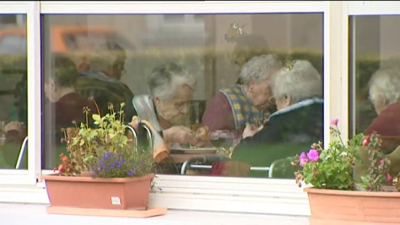
La famille solidaire
La solidarité est un sentiment qui pousse les individus à s’entraider
La famille est un lien de solidarités entre les générations.
A notre époque nous voyons de plus en couramment des retraités faire un don à leur fille ou encore ce n’est plus choquant de voir des enfants s’occuper de leur parents âgées. L’entraide familiale entre les générations n’est plus un phénomène rare.
Même à cause de la distance ou de l’individualisme très présent de nos jours, la solidarités intrafamiliales et intergénérationnel reste importante. Elles viennent prendre le relais des systèmes de protection sociale de plus en pus onéreux que certaines personnes ne peuvent se permettre de payer. Au final, 89 % des français on déclarés en 2007 avoir bénéficié d’une aide familiale d’une façon ou d’une autre.
La plupart du temps l’entraide entre les membres d’une même famille s’effectue spontanément, mais dans certain cas, certaines personne peuvent se le faire imposer par la loi car c’est un devoir . La loi oblige les parents à "nourrir, entretenir et élever leurs enfants", cette loi va aussi dans le sens inverse.
Tout enfant se doit d’ aider matériellement ses parents dans le besoin (article 205 du Code civil). Peu importe d'ailleurs que la filiation soit légitime, naturelle ou même que l'enfant ait fait l'objet d'une adoption plénière.
Par ailleurs les petits-enfants peuvent doivent aussi appliquer cette loi de solidarité si leur grands-parents en sont dans le besoins.

Slide 16


Sources
-Marketing magazine n°161 Octobre 2012
-http://www.alternatives-economiques.fr/la-famille-se-conjugue-au-pluriel_fr_art_1183_61978.htm
-http://www.cairn.info/revue-journal-du-droit-des-jeunes-2012--page-9.htm
-http://lexpansion.lexpress.fr/economie/10-chiffres-sur-les-inegalites-hommes-femmes_285964.html
-http://www.inegalites.fr/spip.php?article1381
-http://www.conciliationdestemps.fr/web/index.php
-http://www.toupie.org/Dictionnaire/Etat-providence.htm

Slide 17
Diaporama réalisé par Maelle Trébossen et Manon Simon.
Élèves en Seconde 5 au lycée Charles de Gaulle de Vannes.

